Slide 1
Конкурс методических разработок с презентациями по региональной истории России
Методическая разработка урока истории
Общество и власть после
Первой русской революции.
Аграрная реформа
П.А. Столыпина
Е.Ю. Захарова
учитель высшей категории
Почетный работник общего образования
Специалист по УМР ГБУ ДПО ЧИППКРО
Челябинск

Slide 2
Столыпин воспринял и развил идеи, направленные на модернизацию и европеизацию России.
Р. Пайпс
американский ученый

Slide 3
Аграрная реформа
П.А. Столыпина

Slide 4
Индивидуальная работа по уровням
Уровень А (легкий, 3 б.) | Уровень В (средний, 4 б.) | Уровень С (сложный, 5 б.)
На сновании текста учебника (с.318-319) составить схему «Пути реализации реформы», отразив в ней главные понятия урока (с. 317) | На основании текста учебника (с.317-318) сформулировать цель и задачи аграрной реформы П.А. Столыпина | Опираясь на знания, полученные на предыдущем уроке (п.2-3 пар.36) составьте схему «Причины аграрной реформы»

Slide 5
Причины аграрной реформы
Блоки причин | Объективные | Субъективные
Политические
Экономические
Социальные
Культурные

Slide 6
Цель реформы –
замена общинного землепользования частным землевладением
Задачи
Разрушение общины и создание фермерских хозяйств
Создание благоприятных условий для экономического подъема в сельском хозяйстве

Slide 7
Пути реализации реформы
Передача земли в собственность крестьянам в Центральной России (хутора, отруба)
Переселение в Сибирь, Казахстан, Дальний Восток (хутора)
Создание фермерских хозяйств (американский путь развития в сельском хозяйстве)

Slide 8
Роль уездного Челябинска в реализации аграрной реформы

Slide 9
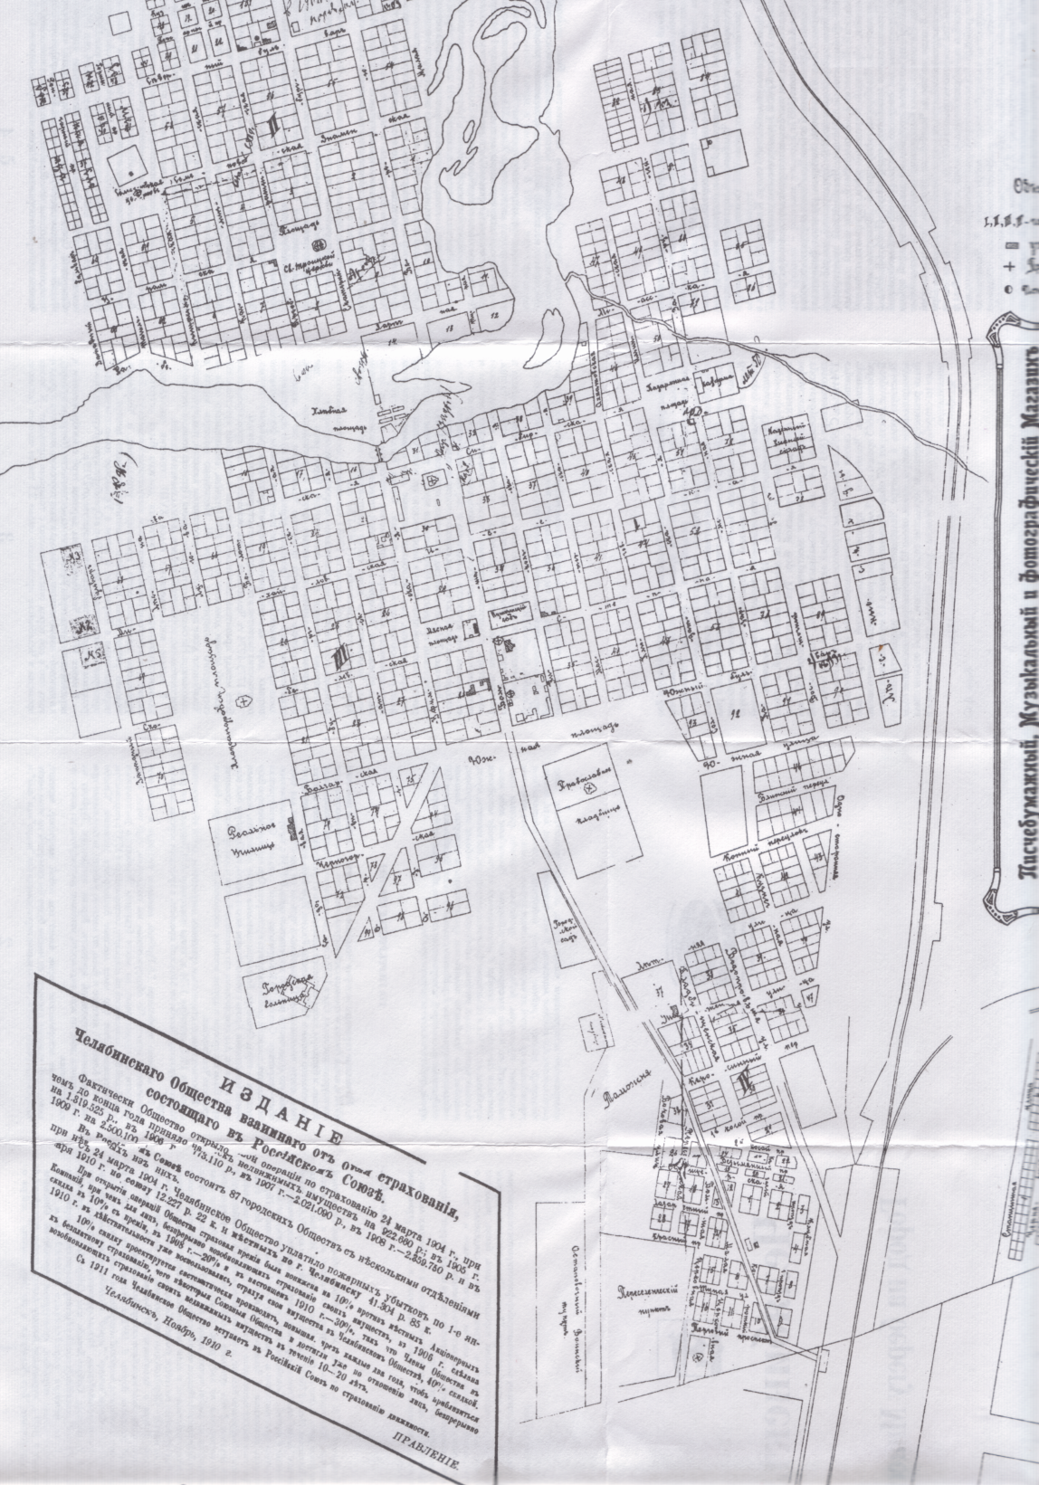
План Челябинска
1913 года
Задания к плану города
Отметьте на плане Кировский мост
Выделите современные улицы: Кирова, Труда
Отметьте на плане железнодорожный вокзал
Найдите территорию переселенческого пункта

Slide 10
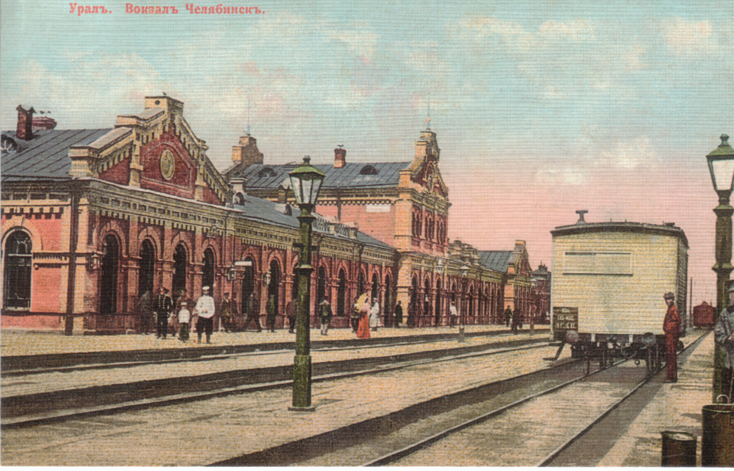
Железнодорожный вокзал в Челябинске в начале ХХ века

Slide 11
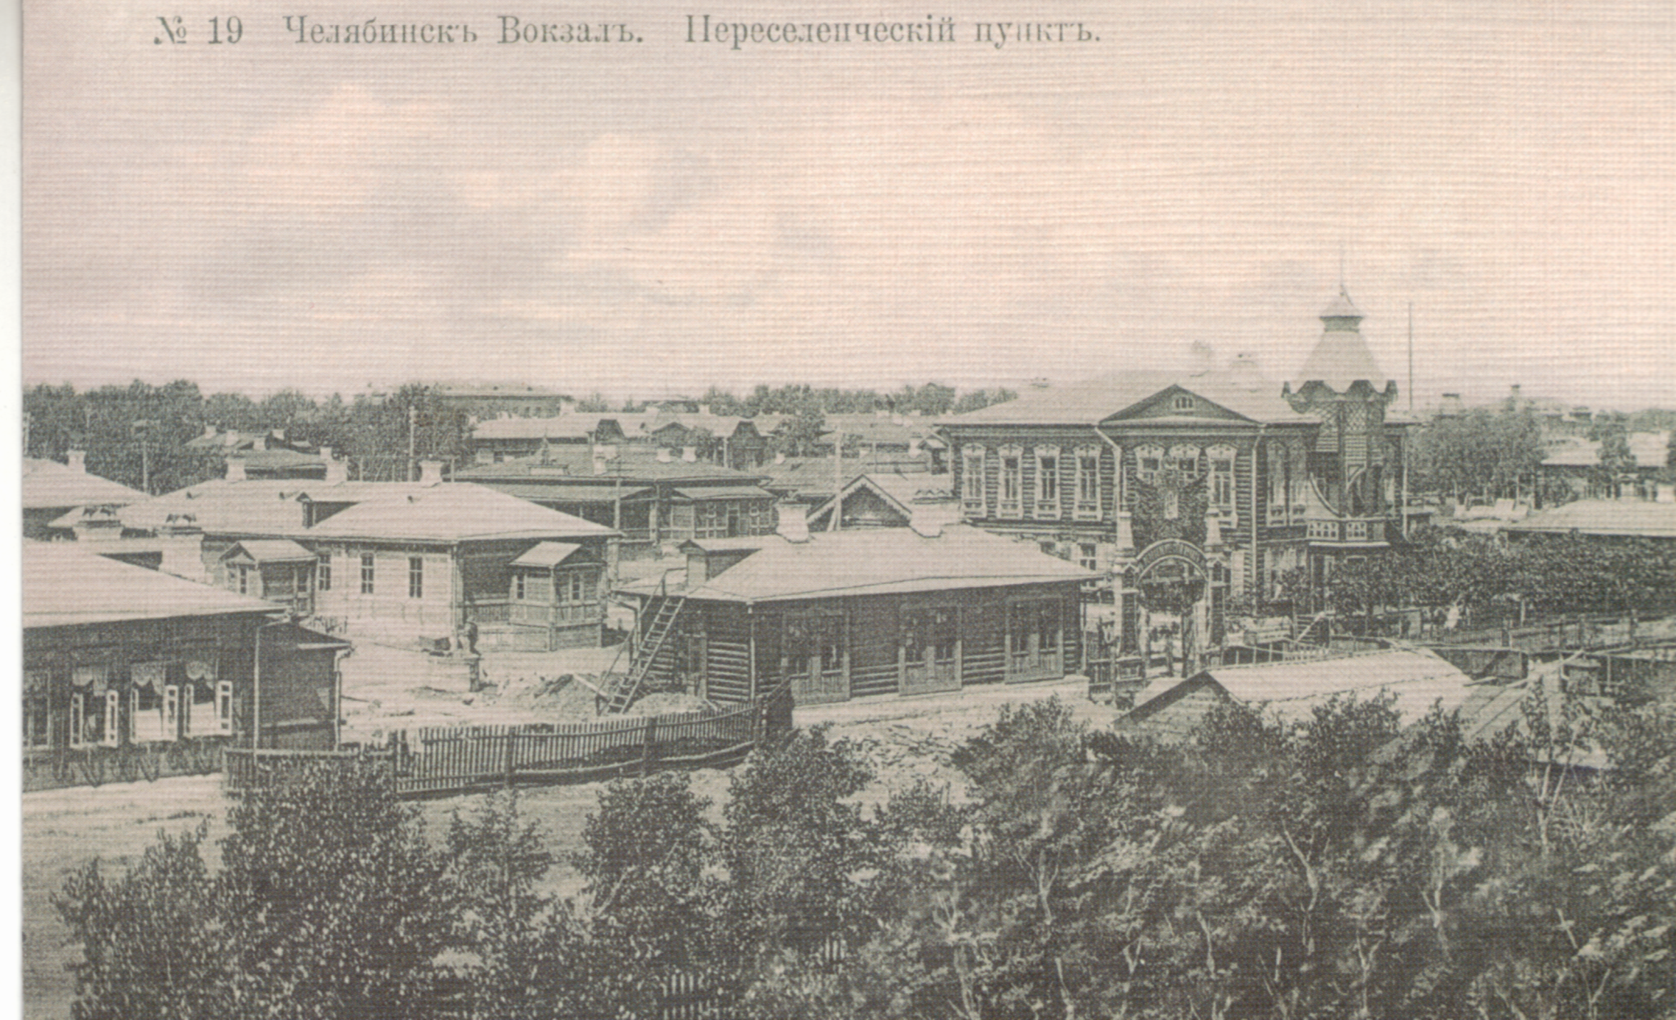
Переселенческий пункт в Челябинске
(общий вид)

Slide 12
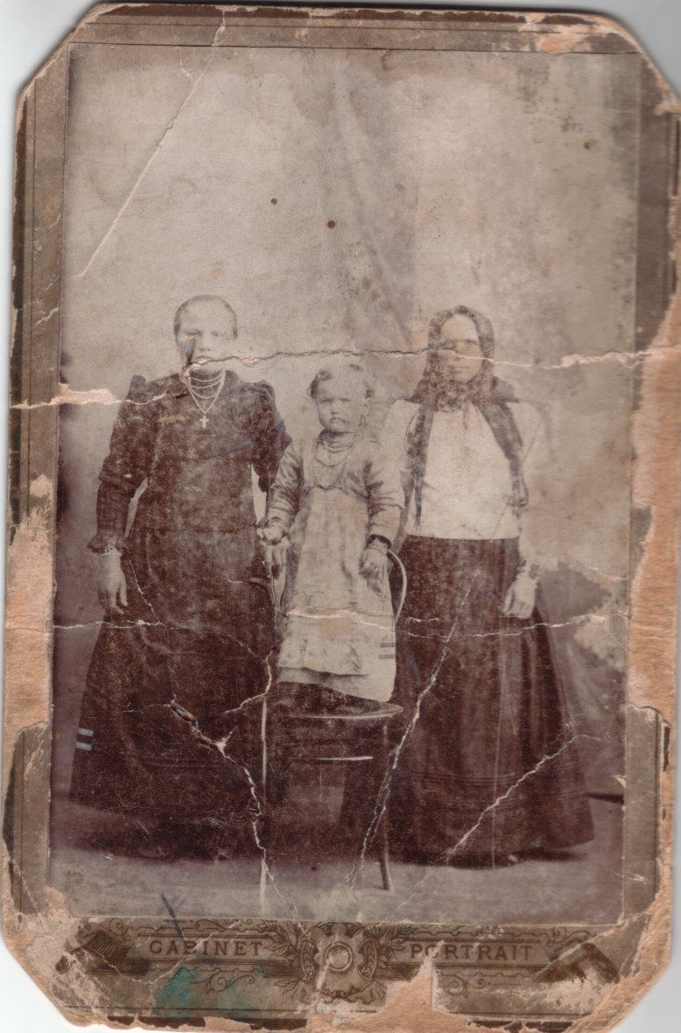
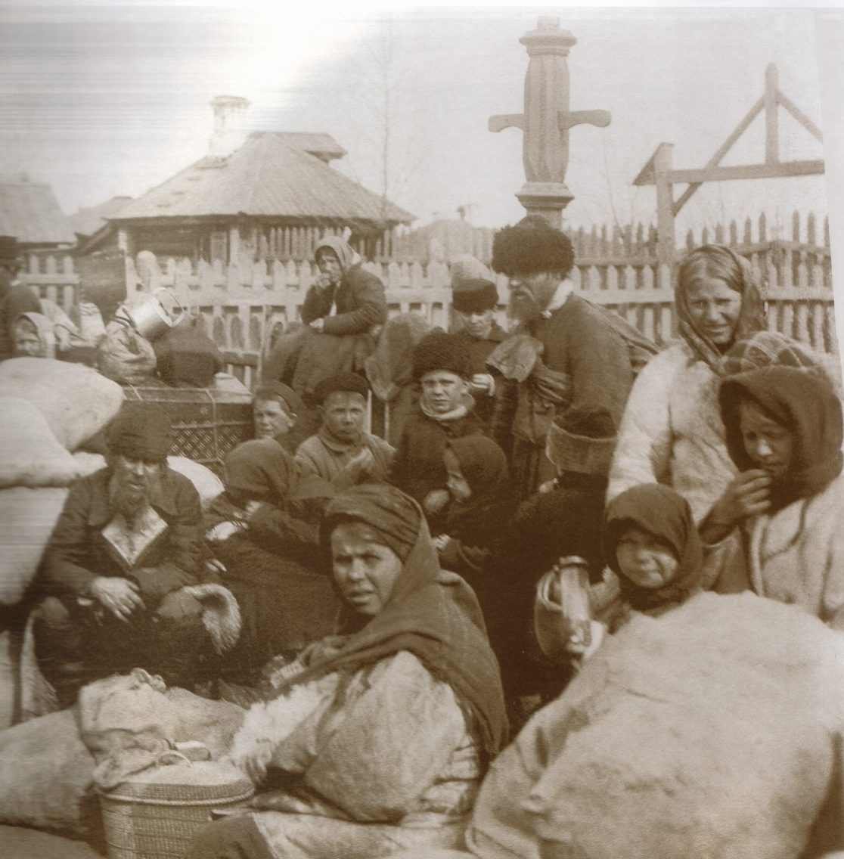
На основе фотографий составьте социальный портрет семьи переселенцев
Переселенцы в ожидании погрузки на платформе. Челябинск (фото до 1915 г.)
Перед отъездом в Казахстан.
Фото из семейного архива Ильченко А., ученицы 9 класса.

Slide 13
Работа в группах
№ группы | Задание | Источники
1 | Заполнить таблицу «Этапы становления переселенческого пункта в Челябинске» | Фрагменты статьи «Челябинский переселенческий пункт» (Дореволюционный Челябинск в слове современников: Собрание текстов. / Сост. В.С. Боже. - Челябинск: Центр ист.-культ. наследия г. Челябинска. 1997. - С.143-153.)
2 | Заполнить таблицу «Устройство переселенческого пункта в Челябинске к 1909 году» | Салмина М.С. История Южного Урала. ХХ – начало ХХI века: Учеб. Пособие для 9 кл. – Челябинск: «Взгляд», 2004. – с.38-39.
3 | Заполнить таблицу «Посещение П.А. Столыпиным Челябинска» | Энциклопедия «Челябинск», статья «Столыпин Петр Аркадьевич»
4 | Заполнить таблицу «Организация медицинского обслуживания переселенцев в Челябинске» | Энциклопедия «Челябинск», статьи «Больница переселенческая», «Переселенческий пункт в Челябинске»
5 | Заполнить схему «Особенности управления потоком переселенцев в Челябинске» | Энциклопедия «Челябинск», статьи «Канцелярия заведующего Западным районом», «Переселенческий пункт в Челябинске»
6 | Составить схему «Итоги переселенческой политики» | Статистические таблицы, текст учебника с. 319

Slide 14
Представление основных результатов работы в группах
(все результаты в блоге класса )

Slide 15
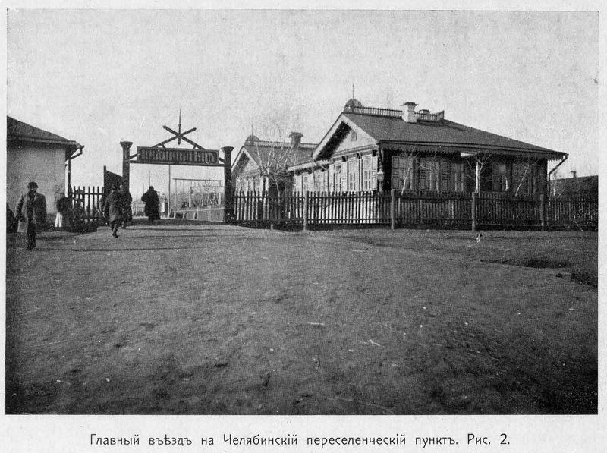
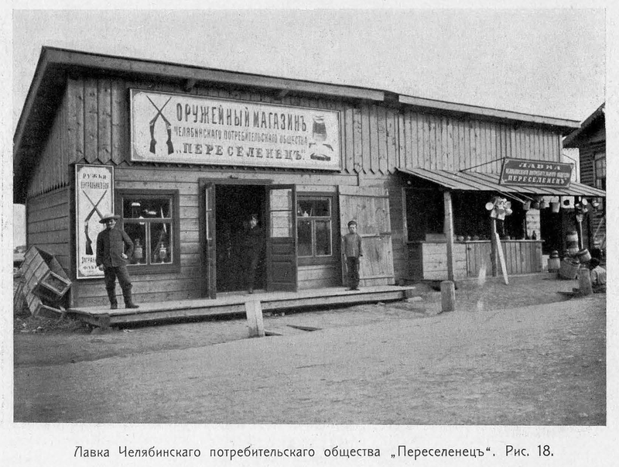
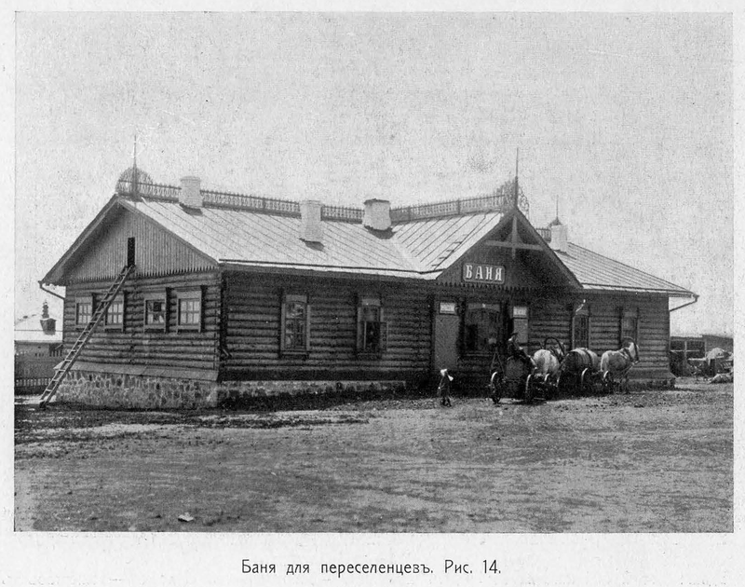
Группа 1. Этапы становления переселенческого пункта в Челябинске

Slide 16
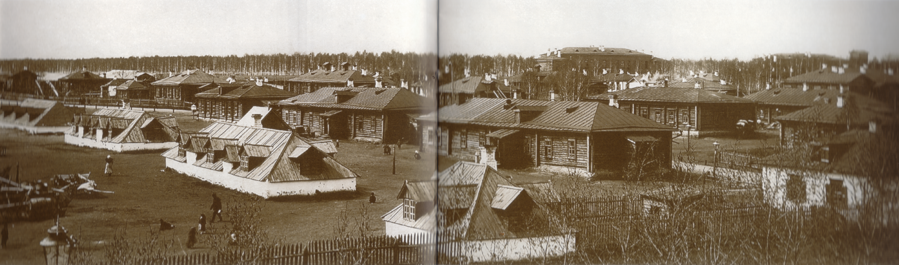
Группа 2. Устройство переселенческого пункта в Челябинске к 1909 году
Челябинск.
Переселенческий пункт.
Общий вид.
Фото до 1915 г.

Slide 17
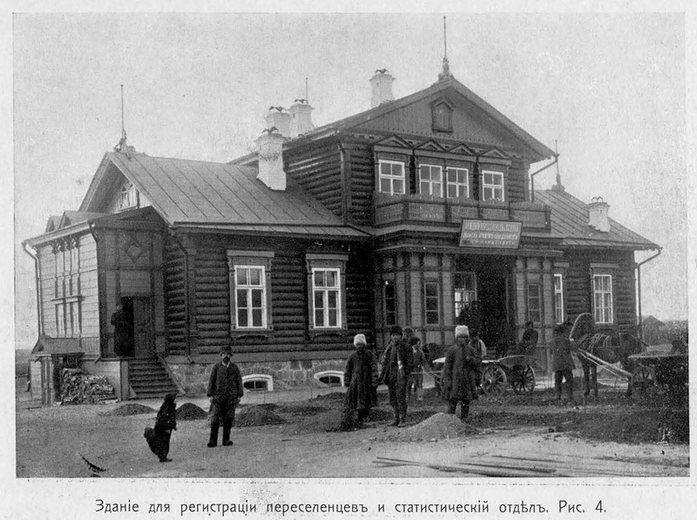
Группа 5. Особенности управления потоком переселенцев в Челябинске

Slide 18
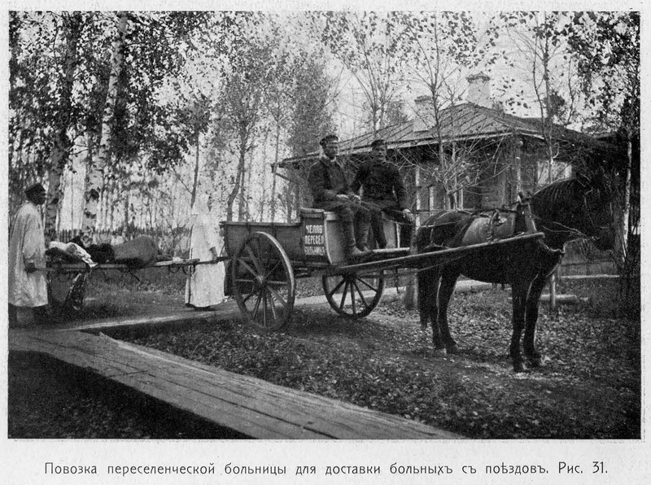
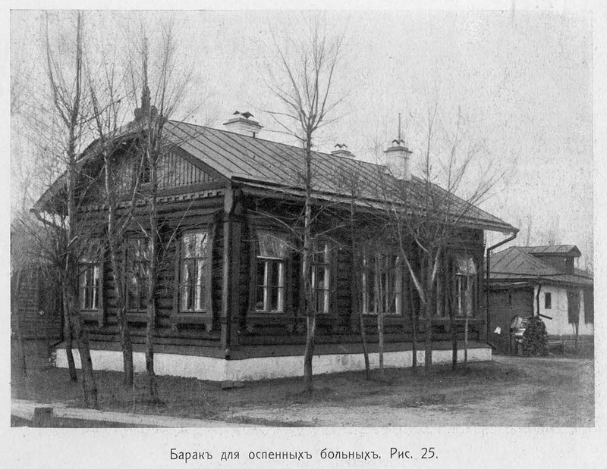
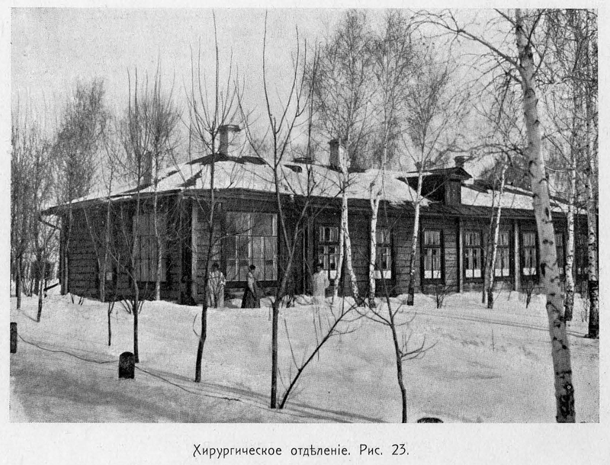
Группа 4. Организация медицинского обслуживания переселенцев в Челябинске

Slide 19
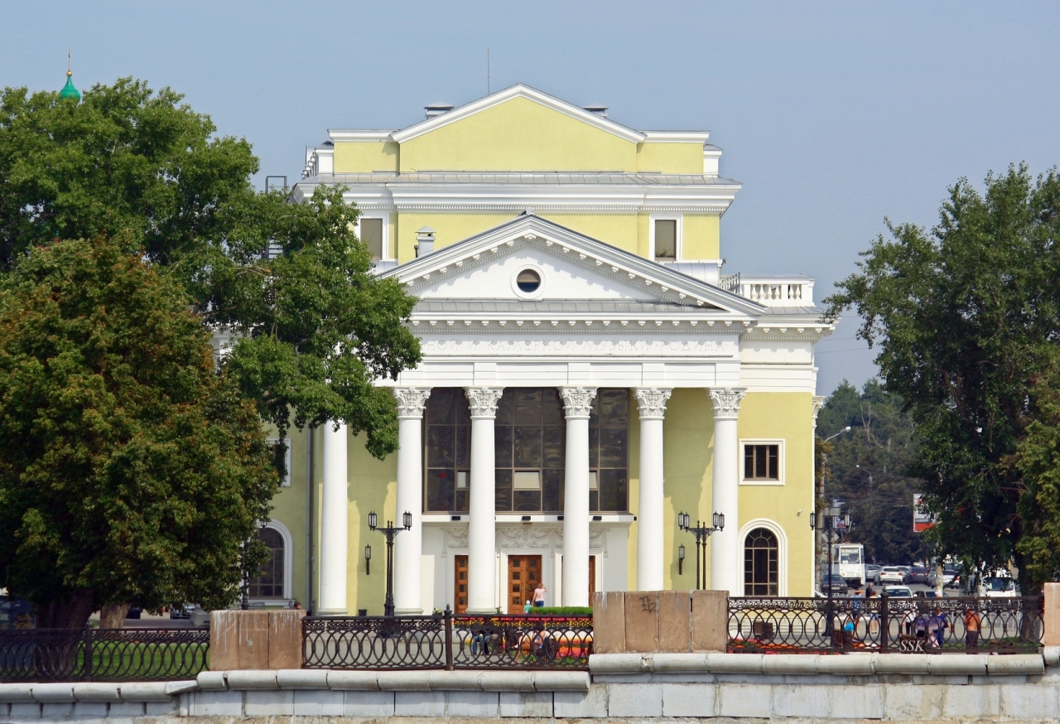
Группа 3. Пребывание П.А. Столыпина в Челябинске

Slide 20
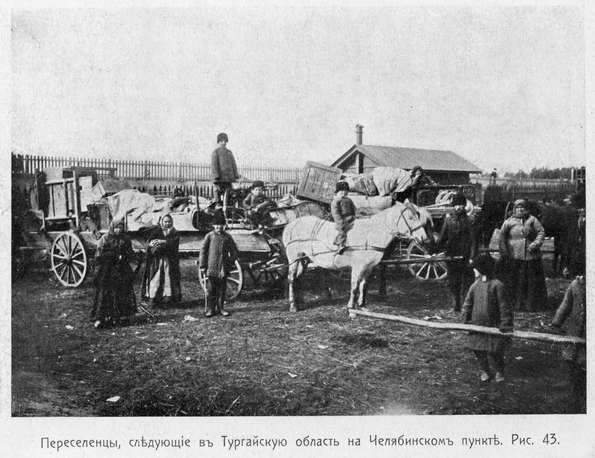
Группа 6. Итоги переселенческой политики

Slide 21
Столыпин воспринял и развил идеи, направленные на модернизацию и европеизацию России.
Р. Пайпс
американский ученый

Slide 22
Домашнее задание
Уровень А (легкий) | Уровень В (средний) | Уровень С (сложный)
Учебник стр. 317-320. (Ляшенко, Л.М. История России: XIX – начало XX в. 9 кл.: учебник/ Л.М. Ляшенко, О.В. Волобуев, Е.В. Симонова. – М.: Дрофа, 2016. – 351с.) Понятия | Уровень А + Дополнить таблицу расчетами (скачать в блоге класса) | Уровень А +В + Решить задачи (скачать в блоге класса)

Slide 23
Источники
Фотографии уездного города Челябинска Оренбургской губернии (набор открыток)// Челябинск: Изд-во «Крокус», 2005
Старый Челябинск в открытках и фотографиях//В.С. Боже, А.Л. Каплан, Г.Х. Самигулов. – Челябинск: Каменный пояс, 2008. – 248с.
Дореволюционный Челябинск в слове современников: Собрание текстов. / Сост. В.С. Боже. - Челябинск: Центр ист.-культ. наследия г. Челябинска. 1997.
Салмина М.С. История Южного Урала. ХХ – начало ХХI века: Учеб. Пособие для 9 кл. – Челябинск: «Взгляд», 2004.
Энциклопедия «Челябинск» - http://www.book-chel.ru
Как Челяба наших предков встречала . Фоторепортаж о Челябинском переселенческом пункте. - http://www.status-karabalyk.ru/view_post.php?id=1446
Челябинский переселенческий пункт. 1906. - http://historicaldis.ru/blog/43465821656/CHelyabinskiy-pereselencheskiy-punkt.-1906-god

Slide 24
Спасибо за работу на уроке!

